Slide 1
2d 게임 프로그래밍 1차 프로젝트
2023180003_곽은혜

Slide 2
게임 컨셉
게임 이름: 좀비고등학교
핵심 컨셉: 좀비 아포칼립스, 탈출, 생존, 액션 게임
재미 요소: 이 게임은 맵 곳곳에 랜덤으로 스폰되는 몬스터(좀비)들을 피하거나 죽여가면서 제한시간 내에 도착지점에 도달해야 하는 게임으로, 세밀한 컨트롤과 판단 능력을 필요로 한다.

Slide 3
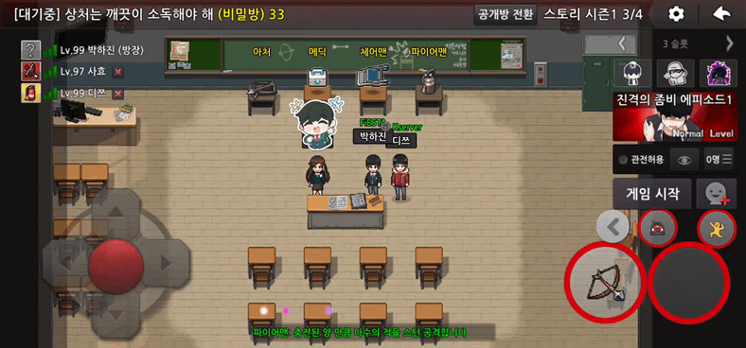
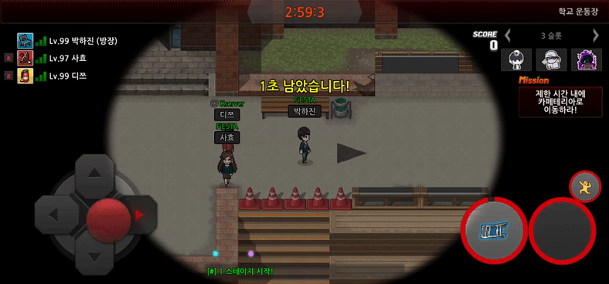
게임 진행 흐름(1)
대기화면
게임 시작
플레이어가 직업을 선택한 후,
게임시작 버튼을 누르면
게임이 시작됨.
3초의 텀 뒤에 게임이 시작되고 화면이 다른 맵으로 전환됨.
화면의 상단 중앙에 제한시간
타이머가 나타남.

Slide 4
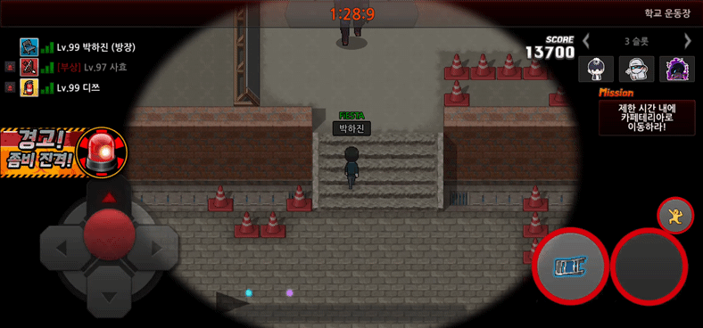
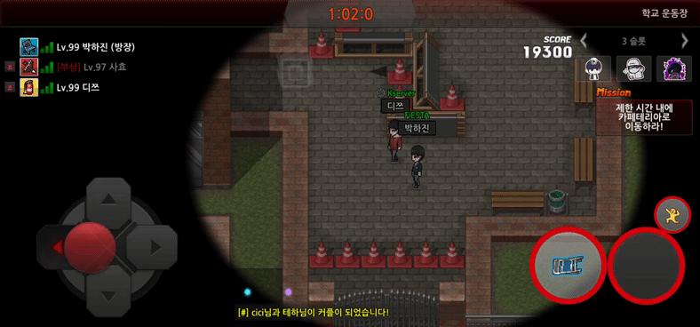
게임 진행 흐름(2)
게임 진행
게임 종료
맵 곳곳에 스폰되어 있는 몬스터들을 잡거나, 피하며 제한시간 내에 도착 지점으로 이동.
도착 지점에 있는 발판을 밟으면 게임 클리어!

Slide 5
게임 내 수정사항
HP 시스템 추가: 기존 게임은 멀티플레잉 게임으로 플레이어가 좀비에 닿으면 부상 상태에 빠지게 되는데 제작할 게임은 플레이어가 한 명이므로 다음과 같은 시스템을 그대로 도입한다면 플레이 시간이 너무 짧아질 것 같아 HP 시스템을 도입할 예정이다.

Slide 6
개발 일정
날짜 | 개발 내용
10/14~20 | 게임에 필요한 리소스 추출
10/24~27 | 게임 시작 화면, 캐릭터 움직임, 맵 움직임 구현
10/28~11/3 | 제한시간, 게임 내 몬스터 랜덤 분포, 몬스터 움직임
11/4~10 | 몬스터와의 충돌, 공격 모션, 몬스터의 hp, 몬스터 소멸 구현
11/12~17 | 점수 시스템 구현
11/18~24 | 도착지점 도달 시 게임 종료 구현
11/25~12/1 | 사운드 구현
12/3 | 최종 프로젝트 발표

